Slide 1
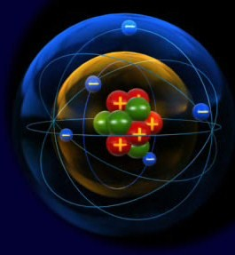
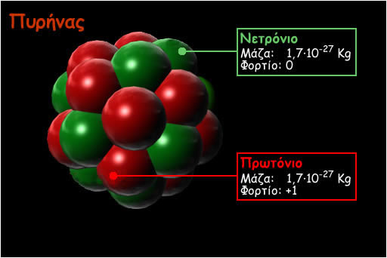
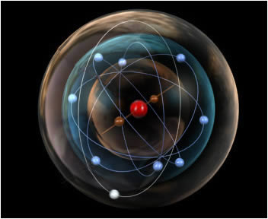
Στόχοι μαθήματος
Τί είναι το ηλεκτρικό φορτίο και ποιές είναι οι ιδιότητές του (8);
Πόσα είδη ηλεκτρικού φορτίου υπάρχουν;
Ποιά είναι η μονάδα του ηλεκτρικού φορτίου;
Πού οφείλεται η παρατηρούμενη ύπαρξη φορτίου;
Τί λέει η αρχή διατήρησης του φορτίου;

Slide 2
Από προηγούμενο μάθημα:
Ιδιότητες ηλεκτρικού φορτίου
Υπάρχουν δύο είδη ηλεκτρικού φορτίου, το θετικό (+) και το αρνητικό (-)
Φορτία του ίδιου είδους απωθούνται, ενώ φορτία διαφορετικού είδους έλκονται

Slide 3
Τί θα συμβεί αν τρίψω δύο πλαστικούς χάρακες σε μαλλί (τον ένα περισσότερο από τον άλλο) και τους φέρω κοντά σε ηλεκτρικά εκκρεμή;

Slide 4
Τί θα συμβεί αν τρίψω δύο πλαστικούς χάρακες σε μαλλί (τον ένα περισσότερο από τον άλλο) και τους φέρω κοντά σε ηλεκτρικά εκκρεμή;

Slide 5
Τί θα συμβεί αν τρίψω δύο πλαστικούς χάρακες σε μαλλί (τον ένα περισσότερο από τον άλλο) και τους φέρω κοντά σε ηλεκτρικά εκκρεμή;
F
F

Slide 6
Τί θα συμβεί αν τρίψω δύο πλαστικούς χάρακες σε μαλλί (τον ένα περισσότερο από τον άλλο) και τους φέρω κοντά σε ηλεκτρικά εκκρεμή;
F
F
H ηλεκτρική δύναμη F_{ηλ} που ασκεί ένα φορτισμένο σώμα είναι ανάλογη του ηλεκτρικού του φορτίου Q (q).

Slide 7
Άρα είναι δυνατόν ένα σώμα να είναι πιο φορτισμένο από ένα άλλο. Πώς συγκρίνω και μετράω τα δύο φορτία;

Slide 8
Άρα είναι δυνατόν ένα σώμα να είναι πιο φορτισμένο από ένα άλλο. Πώς συγκρίνω και μετράω τα δύο φορτία;
Η μονάδα του ηλεκτρικού φορτίου είναι το Κουλόμπ (Coulomb) , 1C.
Το 1 C είναι πολύ μεγάλη μονάδα. Συνήθως χρησιμοποιούμε υποδιαιρέσεις αυτής της μονάδας

Slide 9
Άρα είναι δυνατόν ένα σώμα να είναι πιο φορτισμένο από ένα άλλο. Πώς συγκρίνω και μετράω τα δύο φορτία;
Η μονάδα του ηλεκτρικού φορτίου είναι το Κουλόμπ (Coulomb) , 1C.
Το 1 C είναι πολύ μεγάλη μονάδα. Συνήθως χρησιμοποιούμε υποδιαιρέσεις αυτής της μονάδας

Slide 10
Άρα είναι δυνατόν ένα σώμα να είναι πιο φορτισμένο από ένα άλλο. Πώς συγκρίνω και μετράω τα δύο φορτία;
Η μονάδα του ηλεκτρικού φορτίου είναι το Κουλόμπ (Coulomb) , 1C.
Το 1 C είναι πολύ μεγάλη μονάδα. Συνήθως χρησιμοποιούμε υποδιαιρέσεις αυτής της μονάδας
Η πλαστική ραύδος αποκτά αρνητικό φορτίο , περίπου
Η γυάλινη ραύδος αποκτά θετικό φορτίο , περίπου

Slide 11
Ιδιότητες ηλεκτρικού φορτίου
Υπάρχουν δύο είδη ηλεκτρικού φορτίου, το θετικό (+) και το αρνητικό (-)
Φορτία του ίδιου είδους απωθούνται, ενώ φορτία διαφορετικού είδους έλκονται
H ηλεκτρική δύναμη που ασκεί ένα φορτισμένο σώμα είναι ανάλογη του ηλεκτρικού του φορτίου
Mονάδα του ηλεκτρικού φορτίου είναι το Κουλόμπ (Coulomb), 1 C

Slide 12
Τί γίνεται αν ένα σώμα έχει και θετικά και αρνητικά φορτία;

Slide 13
Τί γίνεται αν ένα σώμα έχει και θετικά και αρνητικά φορτία;

Slide 14
Τί γίνεται αν ένα σώμα έχει και θετικά και αρνητικά φορτία;

Slide 15
Τί γίνεται αν ένα σώμα έχει και θετικά και αρνητικά φορτία;

Slide 16
Τί γίνεται αν ένα σώμα έχει και θετικά και αρνητικά φορτία;

Slide 17
Τί γίνεται αν ένα σώμα έχει και θετικά και αρνητικά φορτία;

Slide 18
Τί γίνεται αν ένα σώμα έχει και θετικά και αρνητικά φορτία;
Το ολικό φορτίο δύο ή περισσότερων φορτισμένων σωμάτων ισούται με το αλγεβρικό άθροισμα των φορτίων τους
Ηλεκτρικά ουδέτερο λέγεται το σώμα που το συνολικό φορτίο του είναι ίσο με μηδέν

Slide 19
Έχω ένα πλαστικό κουτί, μια γυάλινη σφαίρα και ένα κομμάτι ξύλο, όλα φορτισμένα. Πόσο είναι το συνολικό φορτίο των τριών σωμάτων;

Slide 20
Έχω ένα πλαστικό κουτί, μια γυάλινη σφαίρα και ένα κομμάτι ξύλο, όλα φορτισμένα. Πόσο είναι το συνολικό φορτίο των τριών σωμάτων;
Πόσα C είναι το συνολικό φορτίο;
Πόσα μC είναι το φορτίο της σφαίρας;

Slide 21
Έχω ένα πλαστικό κουτί, μια γυάλινη σφαίρα και ένα κομμάτι ξύλο, όλα φορτισμένα. Πόσο είναι το συνολικό φορτίο των τριών σωμάτων;
Πόσα C είναι το συνολικό φορτίο;
Πόσα μC είναι το φορτίο της σφαίρας;

Slide 22
Έχω ένα πλαστικό κουτί, μια γυάλινη σφαίρα και ένα κομμάτι ξύλο, όλα φορτισμένα. Πόσο είναι το συνολικό φορτίο των τριών σωμάτων;
Πόσα C είναι το συνολικό φορτίο;
Πόσα μC είναι το φορτίο της σφαίρας;

Slide 23
Έχω ένα πλαστικό κουτί, μια γυάλινη σφαίρα και ένα κομμάτι ξύλο, όλα φορτισμένα. Πόσο είναι το συνολικό φορτίο των τριών σωμάτων;
Πόσα C είναι το συνολικό φορτίο;
Πόσα μC είναι το φορτίο της σφαίρας;

Slide 24
Ιδιότητες ηλεκτρικού φορτίου
Υπάρχουν δύο είδη ηλεκτρικού φορτίου, το θετικό (+) και το αρνητικό (-)
Φορτία του ίδιου είδους απωθούνται, ενώ φορτία διαφορετικού είδους έλκονται
H ηλεκτρική δύναμη που ασκεί ένα φορτισμένο σώμα είναι ανάλογη του ηλεκτρικού του φορτίου
Mονάδα του ηλεκτρικού φορτίου είναι το Κουλόμπ (Coulomb), 1 C
Το ολικό φορτίο δύο ή περισσότερων φορτισμένων σωμάτων ισούται με το αλγεβρικό άθροισμα των φορτίων τους
Ηλεκτρικά ουδέτερο λέγεται το σώμα που το συνολικό φορτίο του είναι ίσο με μηδέν

Slide 25
Πού οφείλεται η ύπαρξη του ηλεκτρικού φορτίου;
Πώς είναι ένα φορτίο στην πραγματικότητα;

Slide 26
Πού οφείλεται η ύπαρξη του ηλεκτρικού φορτίου;
Πώς είναι ένα φορτίο στην πραγματικότητα;

Slide 27
Πού οφείλεται η ύπαρξη του ηλεκτρικού φορτίου;
Πώς είναι ένα φορτίο στην πραγματικότητα;
Τα ηλεκτρόνια (e) των ατόμων είναι τα θεμελιώδη
αρνητικά φορτισμένα σωματίδια
Τα πρωτόνια (p) στους πυρήνες των ατόμων είναι τα θεμελιώδη θετικά φορτισμένα σωματίδια (ενώ τα νετρόνια δεν έχουν φορτίο)
Το ηλεκτρόνιο (e) και το πρωτόνιο (p) έχουν αντίθετα φορτία, ακριβώς του ίδιου μεγέθους (1,6x10⁻¹⁹ C)
Κάθε άτομο έχει ίσο αριθμό πρωτονίων και ηλεκτρονίων και είναι ηλεκτρικά ουδέτερο
Αν ένα άτομο χάσει ή πάρει ηλεκτρόνια τότε φορτίζεται (θετικά ή αρνητικά) και λέγεται ιόν

Slide 28
Όλα τα ουδέτερα φορτισμένα σώματα αποτελούνται από άτομα και περιέχουν μέσα τους ίσες ποσότητες πρωτονίων (p) και ηλεκτρονίων (e)

Slide 29
Όλα τα ουδέτερα φορτισμένα σώματα αποτελούνται από άτομα και περιέχουν μέσα τους ίσες ποσότητες πρωτονίων (p) και ηλεκτρονίων (e)

Slide 30
Όλα τα ουδέτερα φορτισμένα σώματα αποτελούνται από άτομα και περιέχουν μέσα τους ίσες ποσότητες πρωτονίων (p) και ηλεκτρονίων (e)
Αν όμως ένα σώμα καταφέρει να προσλάβει ή να χάσει ηλεκτρόνια, τότε αποκτά φορτίο.
Τα πρωτόνια δεν είναι δυνατόν να μετακινηθούν.
Notes:
Το +q δεν έχει καθόλου ηλεκτρόνια;

Slide 31
Όλα τα ουδέτερα φορτισμένα σώματα αποτελούνται από άτομα και περιέχουν μέσα τους ίσες ποσότητες πρωτονίων (p) και ηλεκτρονίων (e)
Αν όμως ένα σώμα καταφέρει να προσλάβει ή να χάσει ηλεκτρόνια, τότε αποκτά φορτίο.
Τα πρωτόνια δεν είναι δυνατόν να μετακινηθούν.

Slide 32
Όλα τα ουδέτερα φορτισμένα σώματα αποτελούνται από άτομα και περιέχουν μέσα τους ίσες ποσότητες πρωτονίων (p) και ηλεκτρονίων (e)
Αν όμως ένα σώμα καταφέρει να προσλάβει ή να χάσει ηλεκτρόνια, τότε αποκτά φορτίο.
Τα πρωτόνια δεν είναι δυνατόν να μετακινηθούν.
Για να φύγει ένα ηλεκτρόνιο από τη θέση του χρειάζεται να προσφέρω ενέργεια (είτε τρίβοντας το υλικό ή με ακτινοβολία κλπ)

Slide 33
Όλα τα ουδέτερα φορτισμένα σώματα αποτελούνται από άτομα και περιέχουν μέσα τους ίσες ποσότητες πρωτονίων (p) και ηλεκτρονίων (e)
Αν όμως ένα σώμα καταφέρει να προσλάβει ή να χάσει ηλεκτρόνια, τότε αποκτά φορτίο.
Τα πρωτόνια δεν είναι δυνατόν να μετακινηθούν.
Για να φύγει ένα ηλεκτρόνιο από τη θέση του χρειάζεται να προσφέρω ενέργεια (είτε τρίβοντας το υλικό ή με ακτινοβολία κλπ)
Αρχή διατήρησης του φορτίου
Άρα τα ηλεκτρόνια ούτε παράγονται, ούτε καταστρέφονται, απλά μεταφέρονται. Το ολικό φορτίο διατηρείται πάντα σταθερό.

Slide 34
Ιδιότητες ηλεκτρικού φορτίου
Υπάρχουν δύο είδη ηλεκτρικού φορτίου, το θετικό (+) και το αρνητικό (-)
Φορτία του ίδιου είδους απωθούνται, ενώ φορτία διαφορετικού είδους έλκονται
H ηλεκτρική δύναμη που ασκεί ένα φορτισμένο σώμα είναι ανάλογη του ηλεκτρικού του φορτίου
Mονάδα του ηλεκτρικού φορτίου είναι το Κουλόμπ (Coulomb), 1 C
Το ολικό φορτίο δύο ή περισσότερων φορτισμένων σωμάτων ισούται με το αλγεβρικό άθροισμα των φορτίων τους
Ηλεκτρικά ουδέτερο λέγεται το σώμα που το συνολικό φορτίο του είναι ίσο με μηδέν
Η ύπαρξη κάθε φορτίου ανάγεται στην ύπαρξη πρωτονίων (θετικά φορτισμένων σωματιδίων) και ηλεκτρονίων (αρνητικά φορτισμένων σωματιδίων).
Άρχη διατήρησης του φορτίου: τα ηλεκτρόνια ούτε παράγονται, ούτε καταστρέφονται, απλά μεταφέρονται. Άρα το ολικό φορτίο διατηρείται πάντα σταθερό.

Slide 35
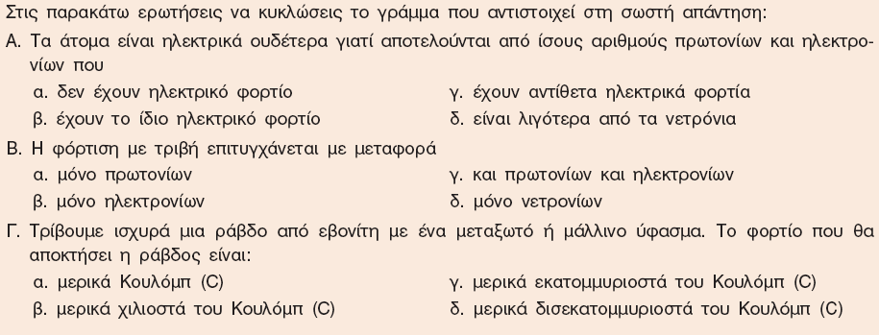
Ερωτήσεις Επανάληψης:
Εφαρμογές 8, 10, 11

